Slide 1
https://youtu.be/AXB6r-hjsig
https://youtu.be/Rvz4Cq55990

Slide 2
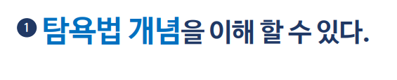
동양미래대학교_자료구조

Slide 3
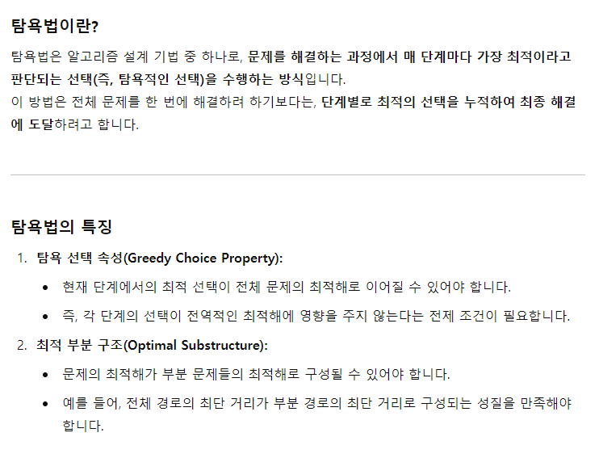



Slide 4
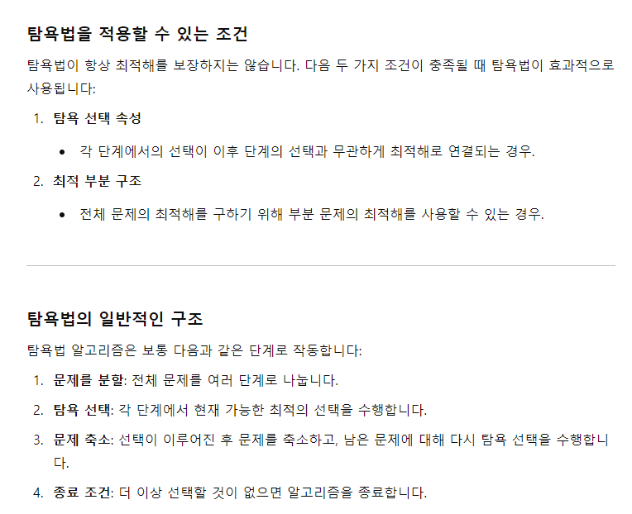

Slide 5
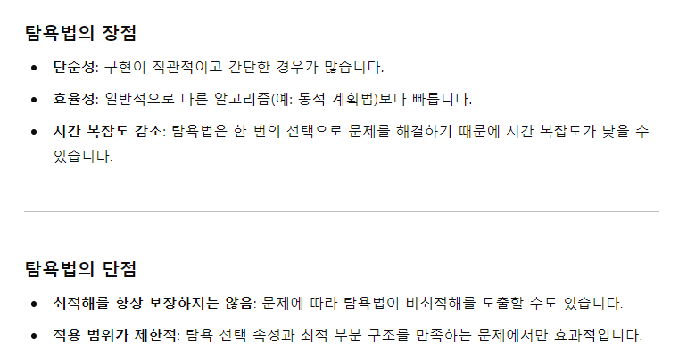

Slide 6
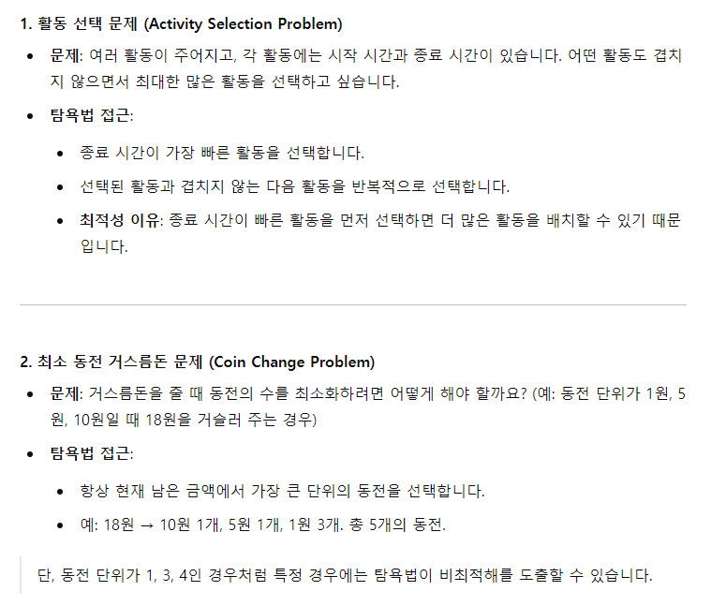

Slide 7
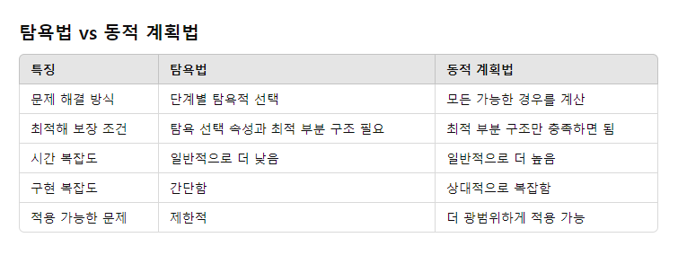

Slide 8
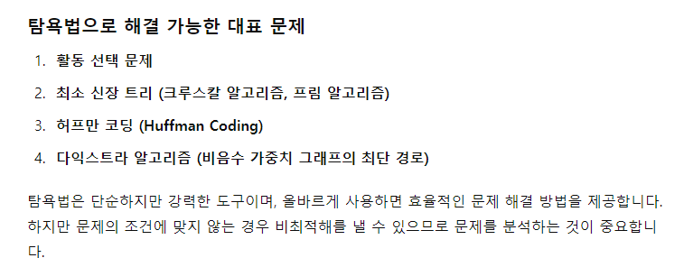


Slide 9
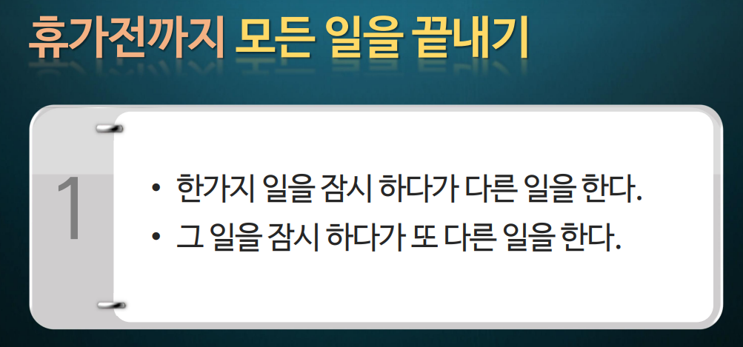
동양미래대학교_자료구조

Slide 10
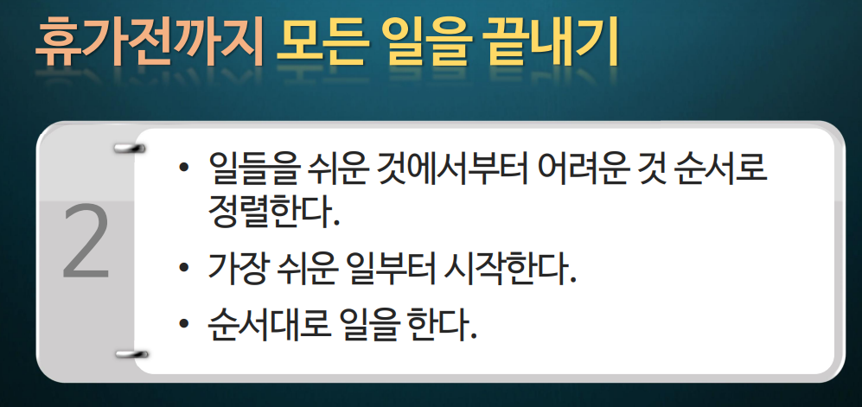
동양미래대학교_자료구조

Slide 11
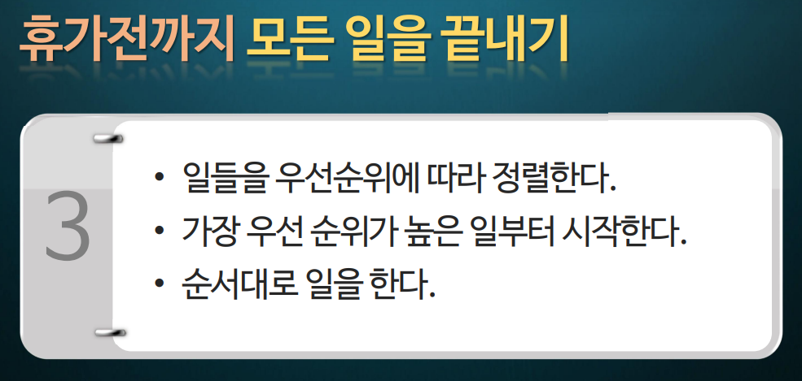
동양미래대학교_자료구조

Slide 12
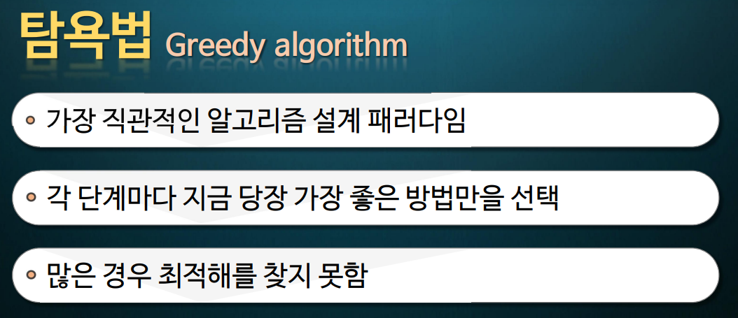
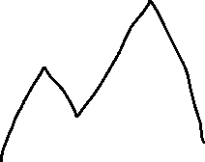
동양미래대학교_자료구조

Slide 13
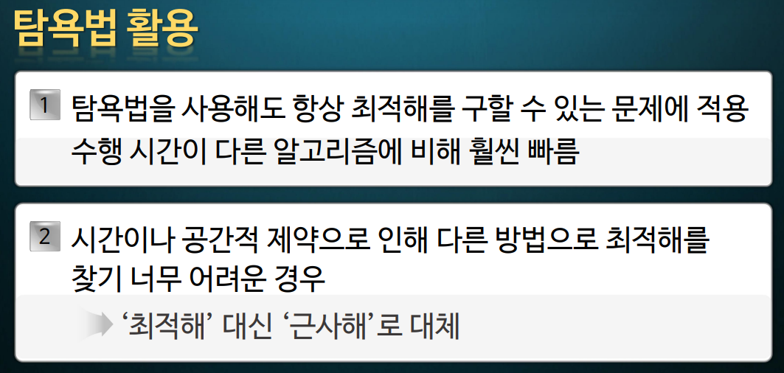
동양미래대학교_자료구조

Slide 14
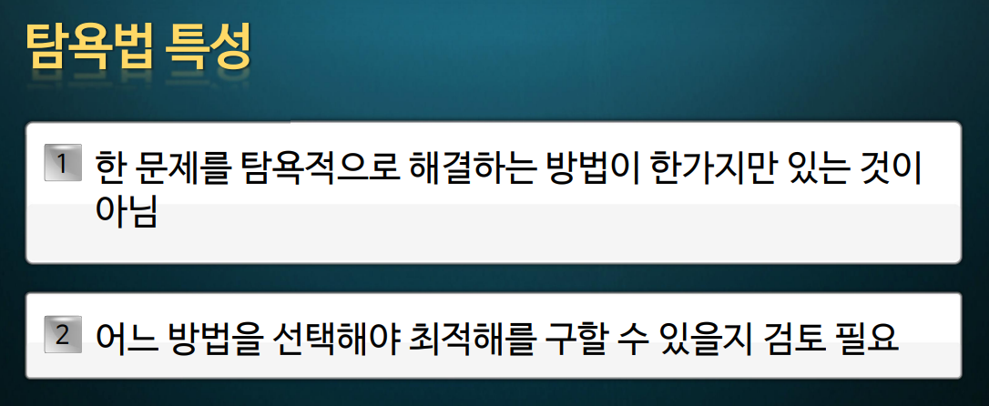
동양미래대학교_자료구조

Slide 15
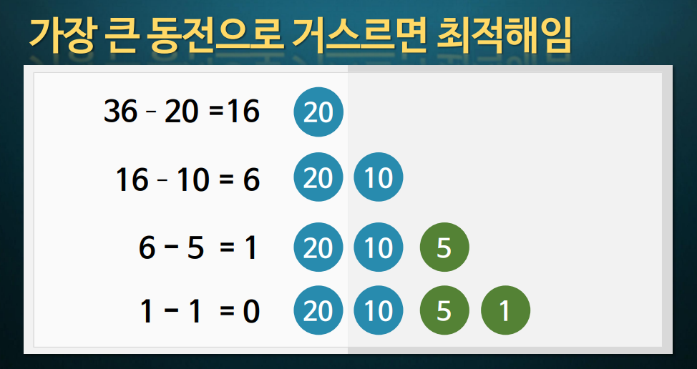
동양미래대학교_자료구조

Slide 16
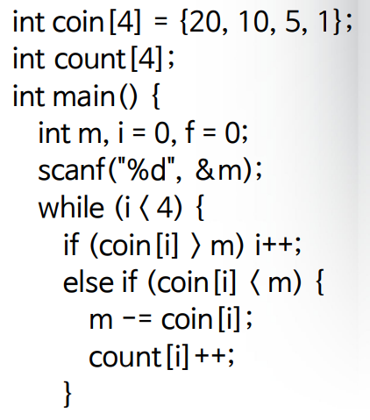
동양미래대학교_자료구조

Slide 17
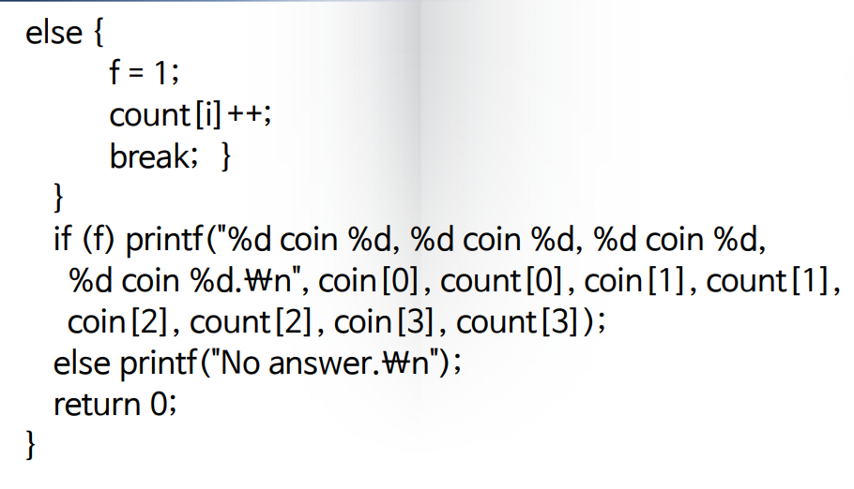
동양미래대학교_자료구조

Slide 18
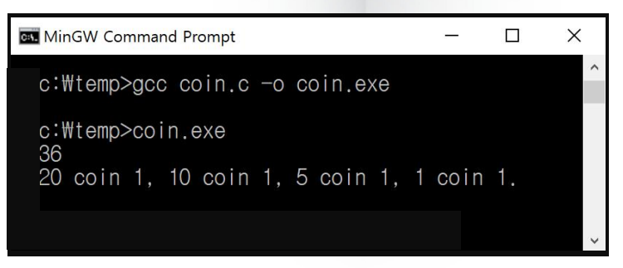
동양미래대학교_자료구조

Slide 19
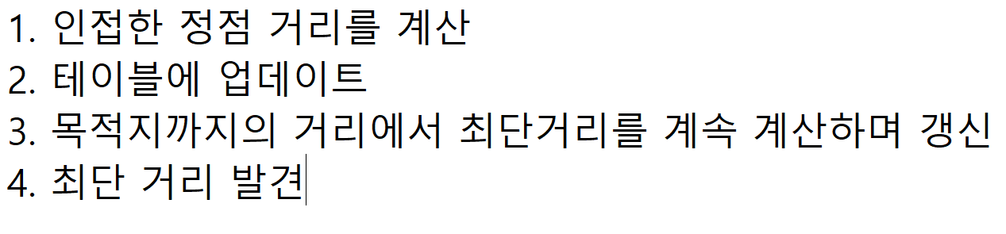
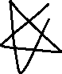
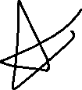
https://youtu.be/tZu4x5825LI

Slide 20
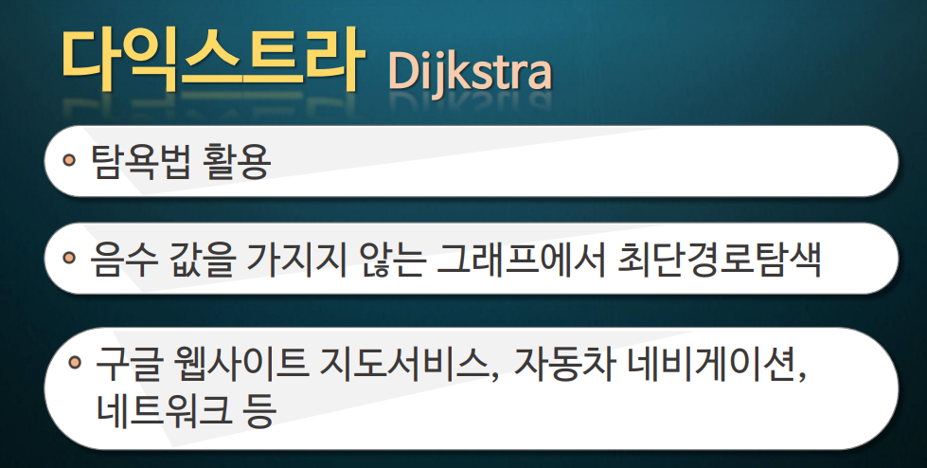
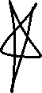
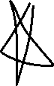
동양미래대학교_자료구조

Slide 21
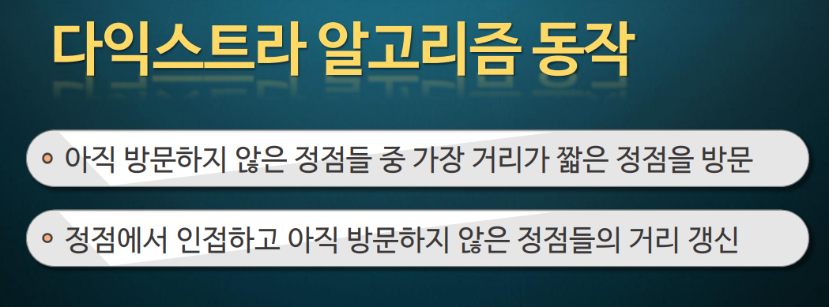
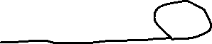
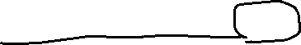
동양미래대학교_자료구조

Slide 22
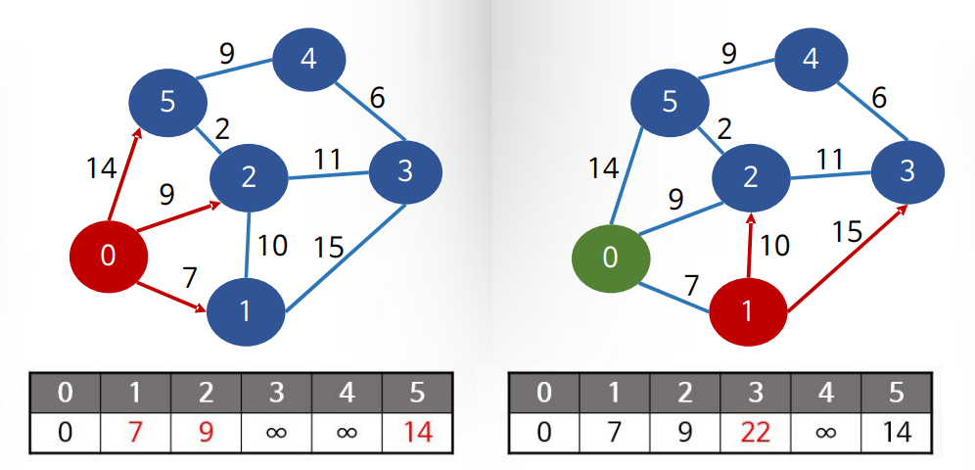
동양미래대학교_자료구조

Slide 23
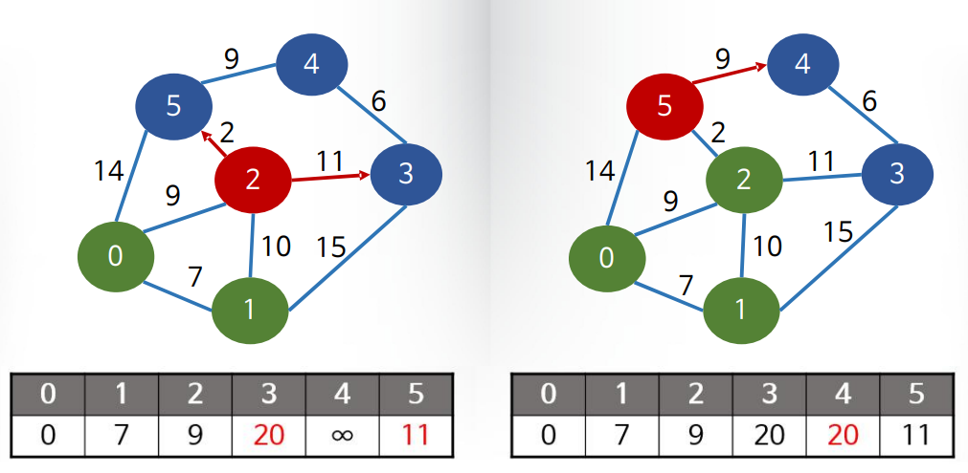
동양미래대학교_자료구조

Slide 24
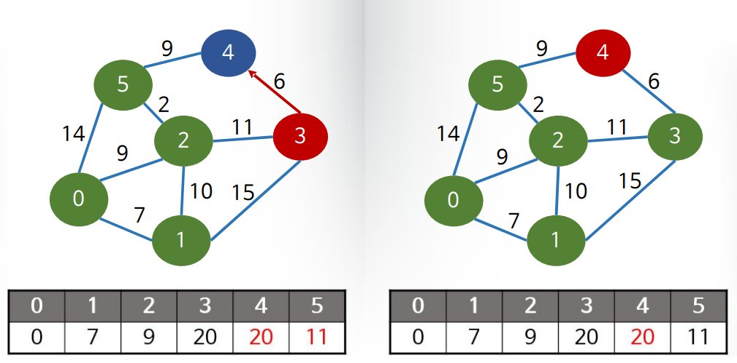
동양미래대학교_자료구조

Slide 25
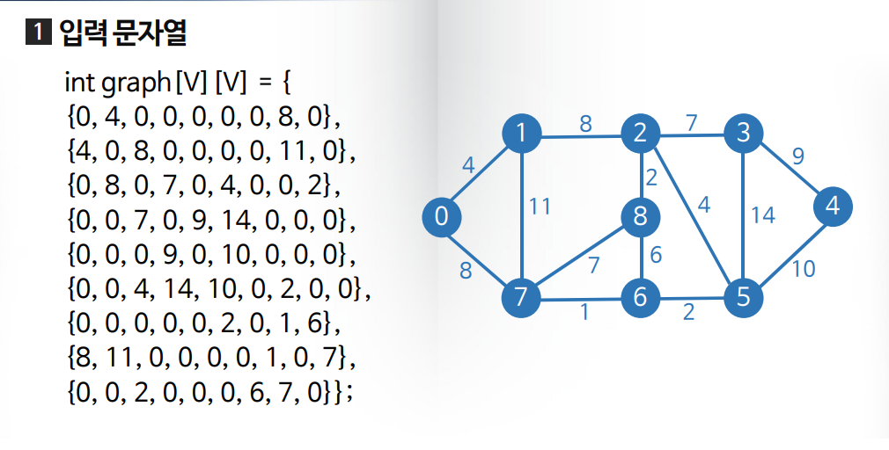
동양미래대학교_자료구조

Slide 26
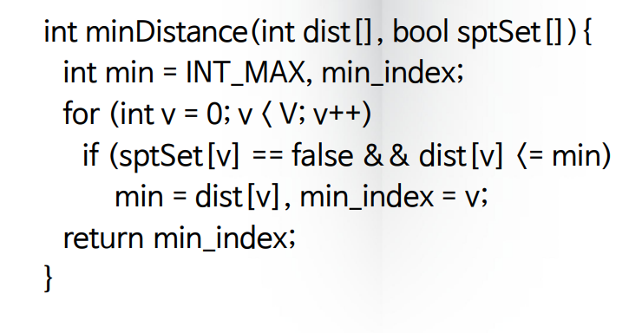
동양미래대학교_자료구조

Slide 27
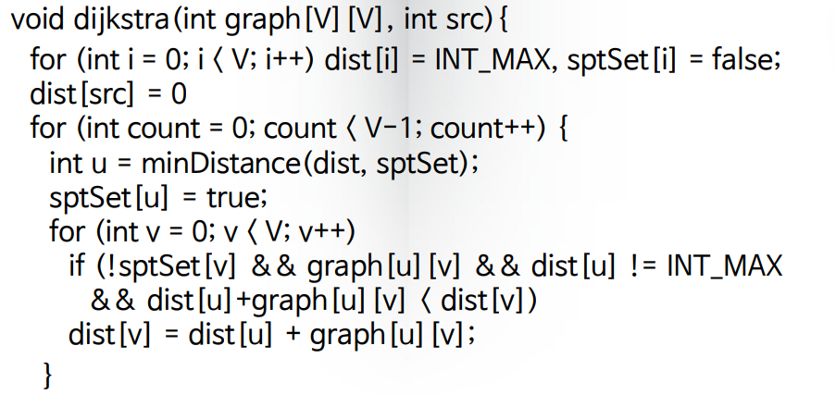
동양미래대학교_자료구조

Slide 28
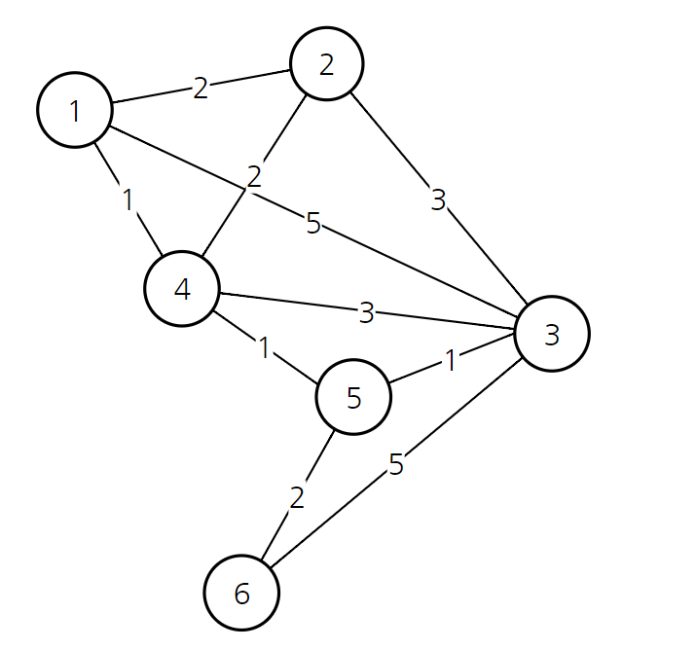



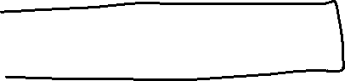



동양미래대학교_자료구조

Slide 29
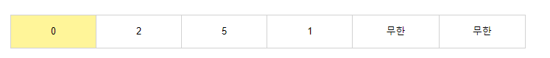
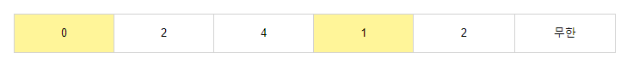

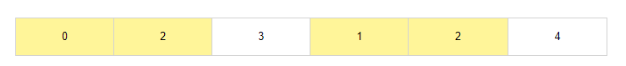
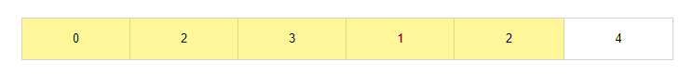
동양미래대학교_자료구조

Slide 30
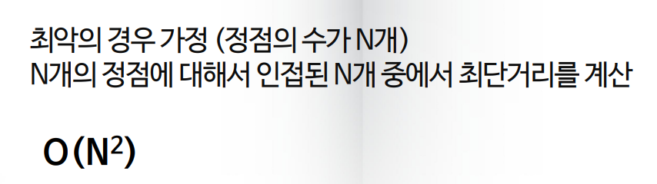
동양미래대학교_자료구조

Slide 31
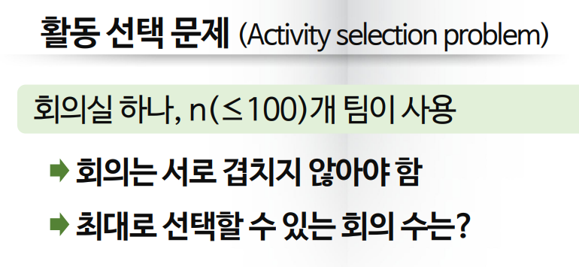
동양미래대학교_자료구조

Slide 32
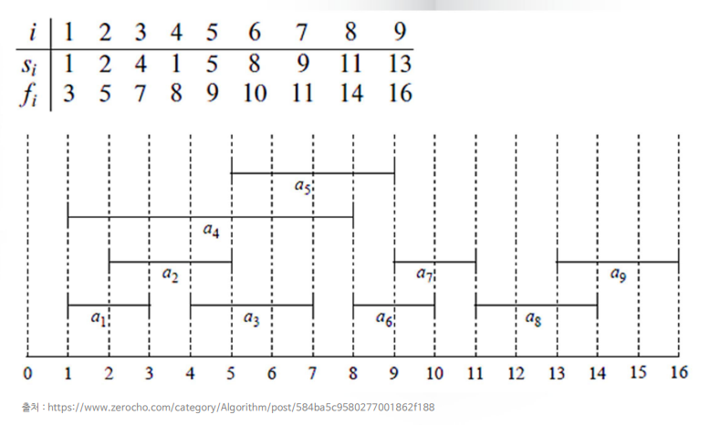
동양미래대학교_자료구조

Slide 33
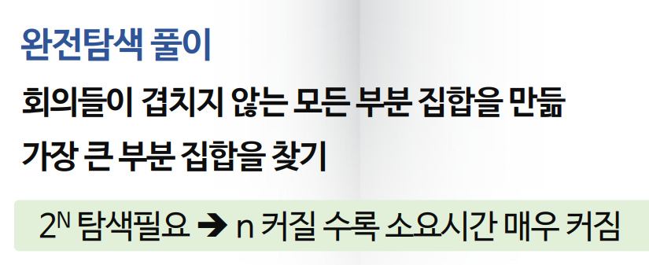
동양미래대학교_자료구조

Slide 34
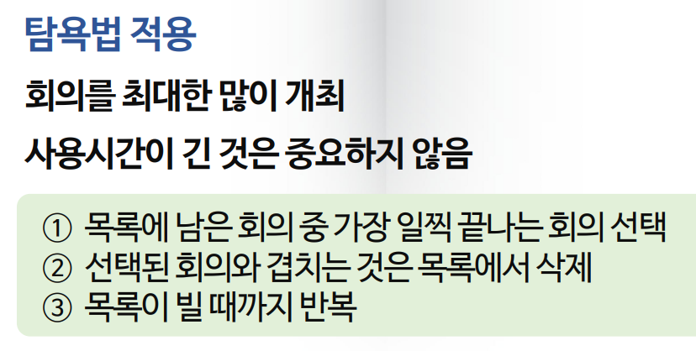

동양미래대학교_자료구조

Slide 35
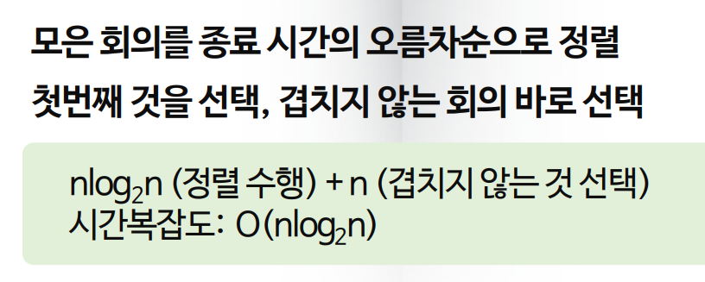
동양미래대학교_자료구조

Slide 36
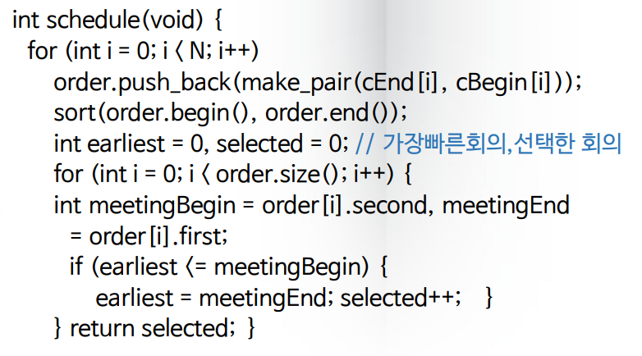
동양미래대학교_자료구조

Slide 37
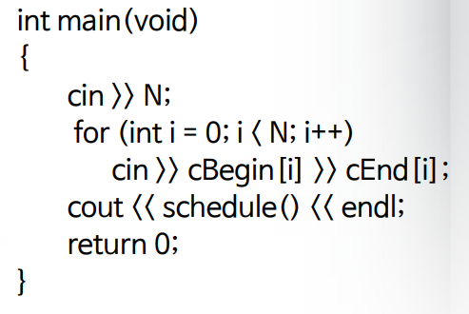
동양미래대학교_자료구조

Slide 38
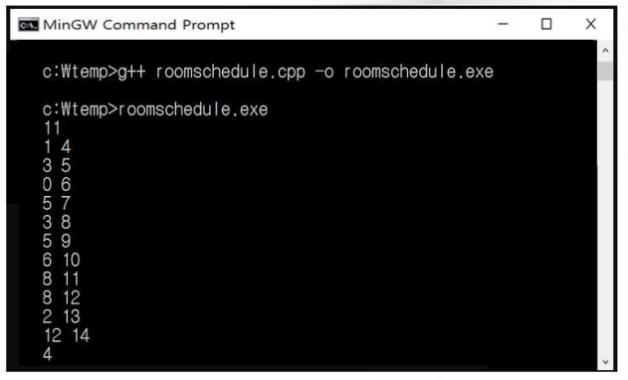
동양미래대학교_자료구조

Slide 39
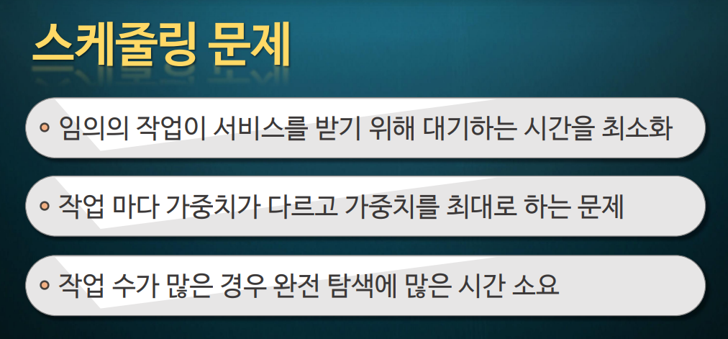
동양미래대학교_자료구조

Slide 40
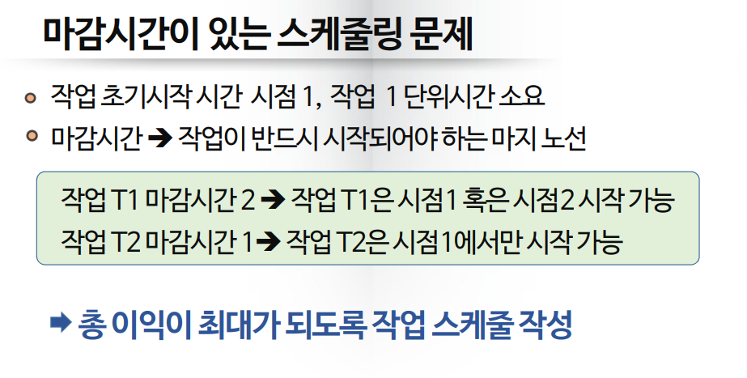
동양미래대학교_자료구조

Slide 41

동양미래대학교_자료구조

Slide 42

동양미래대학교_자료구조

Slide 43


동양미래대학교_자료구조

Slide 44

동양미래대학교_자료구조

Slide 45

동양미래대학교_자료구조

Slide 46

동양미래대학교_자료구조

Slide 47

동양미래대학교_자료구조

Slide 48

동양미래대학교_자료구조

Slide 49

동양미래대학교_자료구조

Slide 50


동양미래대학교_자료구조

Slide 51

동양미래대학교_자료구조

Slide 52



동양미래대학교_자료구조

Slide 53


동양미래대학교_자료구조

Slide 54

동양미래대학교_자료구조

Slide 55


동양미래대학교_자료구조

Slide 56

동양미래대학교_자료구조

Slide 57

동양미래대학교_자료구조

Slide 58

동양미래대학교_자료구조

Slide 59



동양미래대학교_자료구조

Slide 60



동양미래대학교_자료구조

Slide 61

동양미래대학교_자료구조

Slide 62

동양미래대학교_자료구조

Slide 63

동양미래대학교_자료구조

Slide 64

동양미래대학교_자료구조

Slide 65

동양미래대학교_자료구조

Slide 66

동양미래대학교_자료구조

Slide 67



동양미래대학교_자료구조

Slide 68

동양미래대학교_자료구조

Slide 69

동양미래대학교_자료구조

Slide 70


동양미래대학교_자료구조

Slide 71

동양미래대학교_자료구조

Slide 72

동양미래대학교_자료구조

Slide 73

동양미래대학교_자료구조

Slide 74

동양미래대학교_자료구조

Slide 75

동양미래대학교_자료구조

Slide 76

동양미래대학교_자료구조

Slide 77

동양미래대학교_자료구조

Slide 78

동양미래대학교_자료구조

Slide 79

동양미래대학교_자료구조

Slide 80

동양미래대학교_자료구조

Slide 81

동양미래대학교_자료구조

Slide 82

동양미래대학교_자료구조

Slide 83

동양미래대학교_자료구조

Slide 84

동양미래대학교_자료구조

Slide 85

동양미래대학교_자료구조

Slide 86

동양미래대학교_자료구조

Slide 87

동양미래대학교_자료구조

Slide 88

동양미래대학교_자료구조

Slide 89

동양미래대학교_자료구조

Slide 90

동양미래대학교_자료구조

Slide 91

동양미래대학교_자료구조

Slide 92

동양미래대학교_자료구조

Slide 93

동양미래대학교_자료구조

Slide 94
동양미래대학교_자료구조

Slide 95
동양미래대학교_자료구조

Slide 96
동양미래대학교_자료구조

Slide 97
동양미래대학교_자료구조

Slide 98
동양미래대학교_자료구조

Slide 99
동양미래대학교_자료구조

Slide 100
동양미래대학교_자료구조

